Slide 1
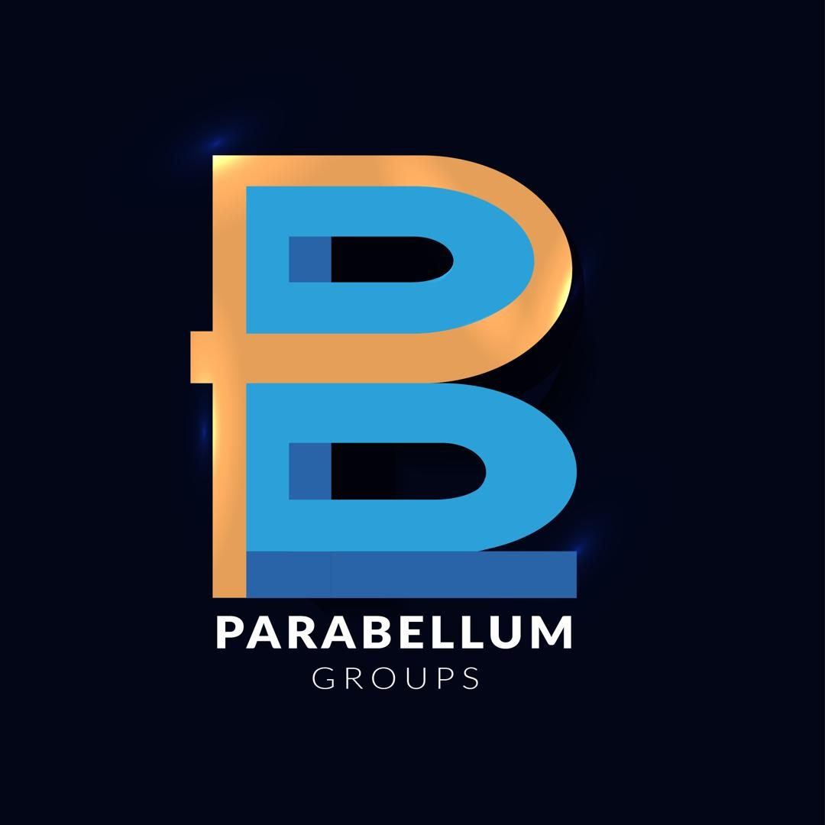
Presentation projet
ParabellumGroups ERP
Plateforme ERP modulaire pour centraliser, securiser et piloter l'activite de l'entreprise.
Une plateforme unique pour relier commercial, operations et finance.
Notes:
Ouvrir avec la vision globale : une seule plateforme pour casser les silos et structurer les flux metier.
[Sources]
- README.md - presentation generale du projet, modules et structure.
- docs/RAPPORT_ANALYSE.md - contexte, processus metier et architecture cible.
- docker-compose.yml - composition de la stack et services exposes.

Slide 2
PROBLEME
02 / 08
Un probleme simple : l'information est dispersee
Sans plateforme unifiee, les equipes travaillent en silos et le pilotage devient lent.
Silos metier
Taches manuelles
Visibilite limitee
Commercial, RH, achats,
technique et finance
s'appuient souvent sur des
outils separes.
Excel, ressaisies et
validations hors flux
augmentent les erreurs et
les retards.
Les indicateurs restent
disperses, ce qui complique
la decision et le suivi en
temps reel.
Notes:
Insister sur le fait que le projet part d'un besoin de transformation digitale tres concret.
[Sources]
- docs/RAPPORT_ANALYSE.md - contexte, processus metier et architecture cible.
- README.md - presentation generale du projet, modules et structure.

Slide 3
SOLUTION
03 / 08
La reponse : un ERP transversal et modulaire
Le projet relie les fonctions critiques dans un seul systeme, avec une architecture separee par domaines.
1
12
360°
plateforme unique
microservices metier
vision activite
Acces centralise et parcours unifie
Domaines separes et evolutifs
Du prospect au reporting
Notes:
Montrer que la plateforme ne juxtapose pas des ecrans : elle relie vraiment les processus de bout en bout.
[Sources]
- README.md - presentation generale du projet, modules et structure.
- docker-compose.yml - composition de la stack et services exposes.
- services/api-gateway/index.js et routes/services/INDEX.md - gateway, securite et cartographie des services.

Slide 4
MODULES
04 / 08
Une couverture fonctionnelle tres large
La plateforme accompagne l'entreprise sur les fonctions support comme sur les activites operationnelles.
Gestion & controle
Developpement business
Operations & support
Authentification, roles,
permissions, audit,
notifications et tableaux de
bord.
Prospection, CRM, devis,
projets et suivi de la
relation client.
Achats, stock, technique,
RH, paie, comptabilite et
tresorerie.
Notes:
Cette slide sert a montrer l'ampleur fonctionnelle sans entrer trop tot dans le detail de chaque module.
[Sources]
- README.md - presentation generale du projet, modules et structure.
- docs/RAPPORT_ANALYSE.md - contexte, processus metier et architecture cible.
- frontend/package.json et frontend/README.md - stack frontend et organisation.

Slide 5
ARCHITECTURE
05 / 08
Une architecture moderne, modulaire et evolutive
Le choix technique privilegie la separation des responsabilites et la maintenabilite.
Experience utilisateur
Orchestration API
Donnees & infra
Frontend Next.js 16, React
19 et TypeScript pour une
interface unique.
Un API Gateway centralise le
routage, l'authentification
et les controles
transverses.
PostgreSQL, Prisma, Redis,
MinIO, Docker Compose et
Nginx soutiennent
l'ensemble.
Notes:
Mettre en avant le caractere evolutif de l'architecture et la separation nette des couches.
[Sources]
- docker-compose.yml - composition de la stack et services exposes.
- frontend/package.json et frontend/README.md - stack frontend et organisation.
- services/api-gateway/index.js et routes/services/INDEX.md - gateway, securite et cartographie des services.

Slide 6
DIFFERENCIATION
06 / 08
Ce qui rend le projet differenciant
La solution ne s'arrete pas a des ecrans de gestion ; elle integre de vraies logiques metier.
Workflows complets
Contexte local
Gouvernance
Achats jusqu'au stock,
prospect jusqu'a la facture,
employe jusqu'au bulletin.
RH et paie adaptees a la
Cote d'Ivoire avec CNPS,
ITS, FDFP, DISA et DASC.
Permissions fines, audit
logs et gestion structuree
des acces.
Notes:
C'est ici qu'il faut montrer que le projet est aligne avec des besoins metier reels et un contexte local concret.
[Sources]
- docs/RAPPORT_ANALYSE.md - contexte, processus metier et architecture cible.
- services/hr-service/server.js et services/logipaie.service.js - couverture RH / paie et logique locale.
- services/customer-service/routes/client.routes.js - validations metier locales cote CRM.
- services/api-gateway/index.js et routes/services/INDEX.md - gateway, securite et cartographie des services.

Slide 7
AMPLEUR
07 / 08
Une base applicative deja structurante
L'analyse du depot montre une application de taille significative. Le projet compte aussi 12 microservices et 84 controllers backend.
155
186
pages frontend
composants React
fichiers page.tsx detectes
dans frontend/src/components
92
15
routes backend
schemas Prisma
fichiers *.routes.js
structures de donnees detectees
Notes:
Cette slide sert a montrer que la plateforme depasse le stade de prototype et dispose deja d'une surface fonctionnelle importante.
[Sources]
- frontend/package.json et frontend/README.md - stack frontend et organisation.
- docker-compose.yml - composition de la stack et services exposes.
- README.md - presentation generale du projet, modules et structure.

Slide 8
PERSPECTIVES
08 / 08
Prochaine etape : passer d'une base solide a une solution encore plus robuste
Les fondations sont posees ; la priorite est maintenant l'industrialisation.
Fiabiliser
Harmoniser
Monter en gamme
Renforcer les tests, la
validation continue et la
qualite globale.
Normaliser les conventions,
la documentation et les
parcours inter-modules.
Ameliorer l'observabilite,
le monitoring et la
preparation au passage a
l'echelle.
ParabellumGroups ERP constitue deja une base credible pour une digitalisation durable.
Notes:
Terminer sur une note positive : le projet est deja solide et la suite consiste surtout a renforcer sa maturite industrielle.
[Sources]
- scripts/run-validation.mjs - pipeline de validation automatisee du depot.
- README.md - presentation generale du projet, modules et structure.
- services/api-gateway/index.js et routes/services/INDEX.md - gateway, securite et cartographie des services.

